Slide 1
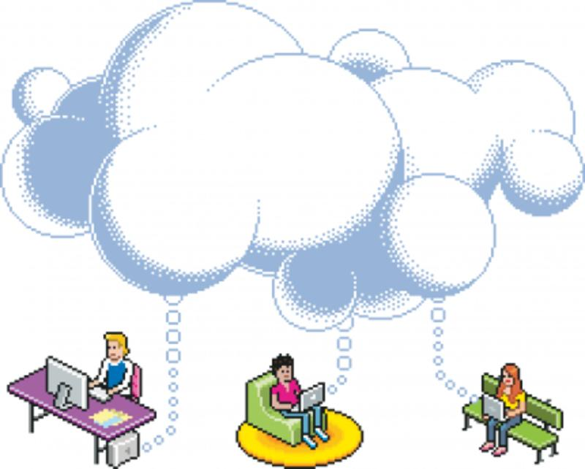
Облачные технологии

Slide 2
Облачные технологии – форма обработки данных, в которой компьютерные ресурсы предоставляются пользователю как Интернет-сервис.
Пользователь имеет доступ к собственным данным, но не может управлять и не должен заботиться об инфраструктуре, операционной системе и собственно программном обеспечении.

Slide 3
2
В наши дни широко распространены облачные технологии в данных видах:
Онлайн-приложения
Хранение данных

Slide 4
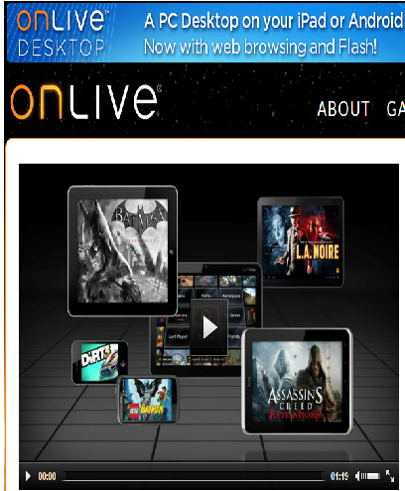
Онлайн приложения

Slide 5
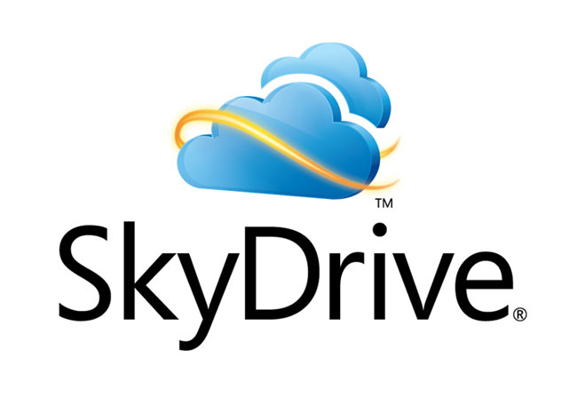
Облачные хранилища

Slide 6
Вывод
Несмотря на очевидные преимущества, саму концепцию облачных технологий немало критикуют, причем с самых разных сторон. Главные претензии связаны с безопасностью (достаточно ли надежно защищены данные в облаке? И нет ли вероятности того, что сам владелец дата-центра решит воспользоваться вашими данными?) Мы сейчас не будем увязать в полемике, тем более что эти моменты действительно не так уж и очевидны.

Slide 7
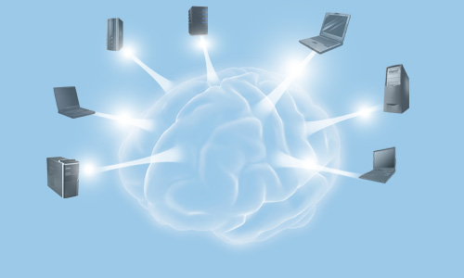
Спасибо за внимание!

